Slide 1


文献阅读分享
汇报人
吴 申
2022年4月2日

Slide 2



目录
CONTENTS
01
02
控制器部署与分配
天地网络资源模型
03
组内成员汇报
1

Slide 3

01
Mobility and Load-Adaptive Controller Placement and Assignment in LEO Satellite Networks
低轨卫星网络中的移动性和负载自适应控制器配置与分配
2
L. Chen, F. Tang and X. Li, “Mobility- and Load-Adaptive Controller Placement and Assignment in LEO Satellite Networks,” IEEE INFOCOM 2021 - IEEE Conference on Computer Communications, 2021, pp. 1-10.

Slide 4
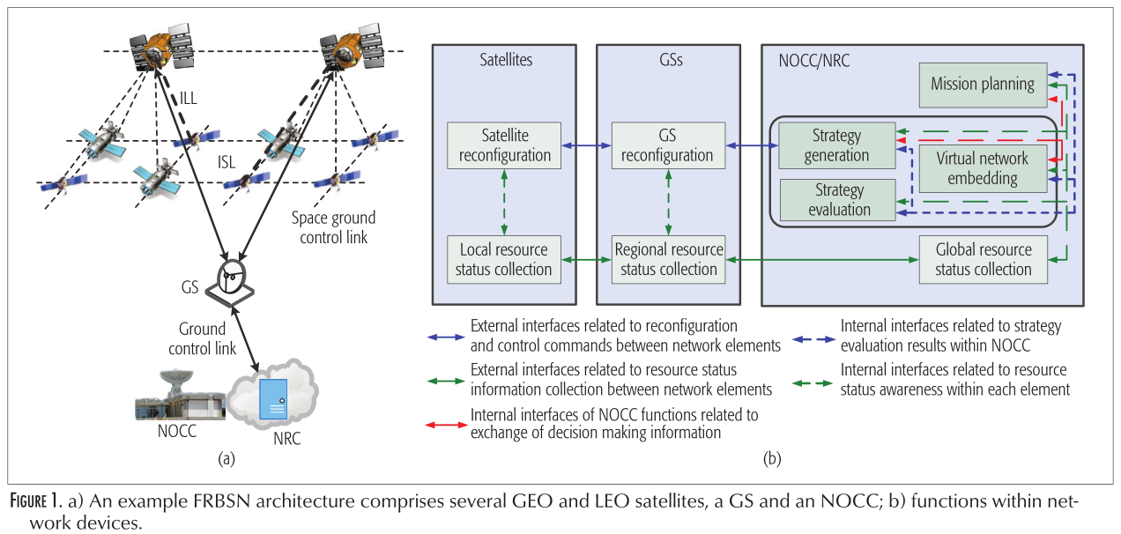
1
什么是控制器(Controller)
Flexible and Reconfigurable Broadband Satellite Network (FRBSN) architecture
宽带卫星网络
BSN是一种常用的卫星网络，但是他是一个专用的网络，如海洋卫星、资源管理卫星。不能资源共享，管理困难。
BSN正从传统的单卫星模式、卫星星座模式向互联组网模式转变
SDN、NV提供高效灵活的管理
2
M. Sheng, Y. Wang, J. Li, R. Liu, D. Zhou and L. He, “Toward a Flexible and Reconfigurable Broadband Satellite Network: Resource Management Architecture and Strategies,” in IEEE Wireless Communications, vol. 24, no. 4, pp. 127-133, Aug. 2017.

Slide 5
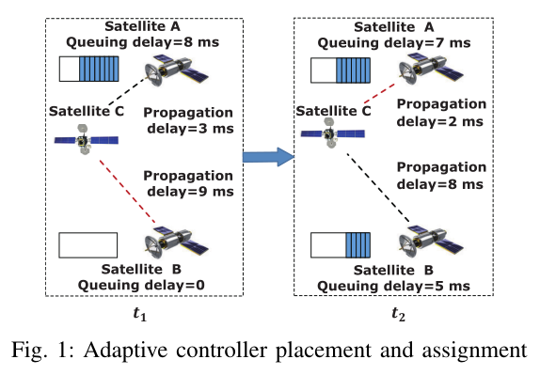
2
为什么要动态配置控制器
现有工作
将控制器放置在地球静止轨道卫星上
动态拓扑结构
控制器频繁切换
将控制器放置在地面上
负载实时变化
网络低效
本文提出
高度动态拓扑
在LEO上动态部署和分配控制器
随机波动负载
3

Slide 6
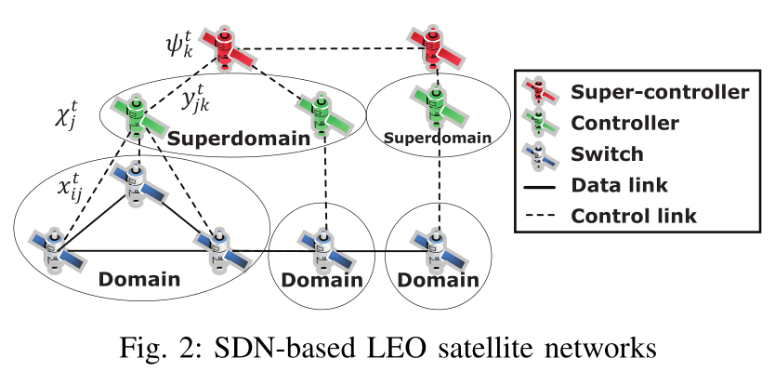
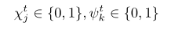
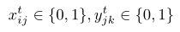
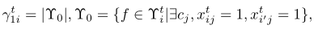
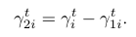
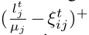
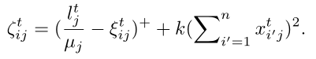
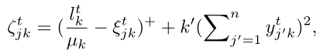
3
在LEO网络中动态部署和分配控制器
网络结构
卫星关系
任务到达量
我们将每个区间t∈ 开始时的新到达请求的数量表示为
域内请求：
跨域请求：
其中 是switch si的请求集。请求的目的地是
利用时变图的概念，将动态网络拓扑建模为G = (V, E, T, φ, ξ)，其中后三个参数反映了卫星网络的时变特征。V代表节点，E代表边，T代表时隙长度， φ表示经过这条边所需的时延，ξ表示点到点的时延。
预期排队时延
队列积压
perspective of single switch：
perspective of multiple switch：
queuing delay of super-controller：
处理能力
4

Slide 7
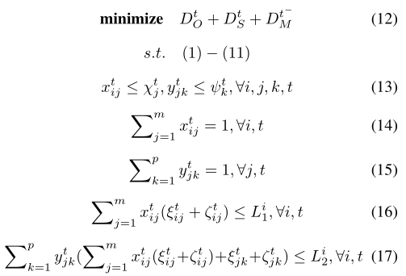
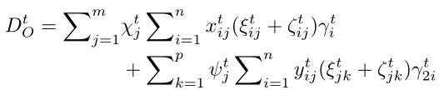
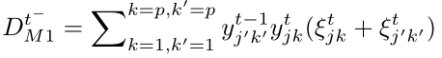
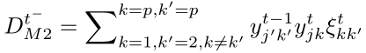
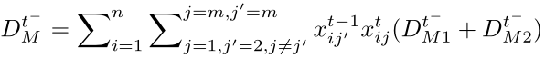
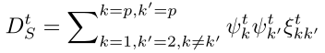
3
在LEO网络中动态部署和分配控制器
问题公式化
自适应控制器布置与分配(ACPA)问题描述如下
目标是最小化每个时隙内管理成本，具体分为以下三种类型。
运行成本:运行成本是所有请求必须经历的传播延迟和排队延迟的总和
交换机迁移成本:交换机迁移成本反映了控制器之间的负载均衡。
同步成本:同步代价为两个超级控制器之间的路径时延之和
域内
跨域
S只能连接到一个C
C改变后仍在一个SC
C和SC之间的时延
C只能连接到一个SC
跨SC
SC之间的时延
C能够容忍的最大时延
SC能够容忍的最大时延
考虑到问题是NP-hard，直接用CPLEX等数学规划求解算法求解ACPA问题涉及的变量较多，且耗时较长。因此，提出一种基于控制关系图的近似算法。
5

Slide 8
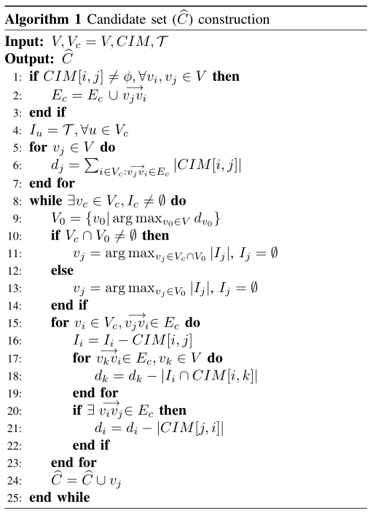
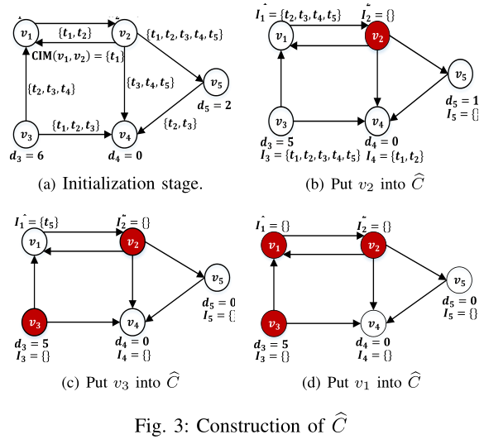
4
控制关系图
构造控制候选集
候选集包含满足所有交换机要求的最小节点数，包括控制器和超控制器。
然而，控制器和超控制器的选择是相关的。
文章发现分别最小化C和SC可以得到最小|C| + |SC|，且顺序无关紧要。然后，提出了一种贪心候选集构造算法，从而能控制所有节点。
6

Slide 9
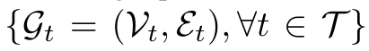
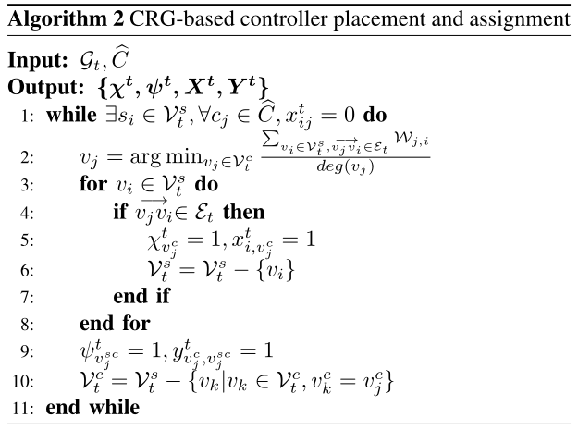
4
控制关系图
构造控制关系图
基于CRG的控制器部署和分配
控制关系图是所有时隙所有switch与controler之间的带权重的关系图
提出了基于CRG的控制器布置与分配(CCPA)算法，以一个有界逼近比来逼近ACPA问题的最优解。（最终得到的是布置与分配关系）
CCPA算法以Gt和C为输入。
第2步贪婪地选择controller中平均链路权值最小的节点，将controller放置到该节点。
3-8之间为该controller分配switch。
接下来，放置SC并为C分配SC。
最后更新controller，因为一个控制器只能连接到一个超级控制器。
重复CCPA算法，直到每个交换机连接到一个控制器。
Gt上的MWDS是指从controller中选择一组总链路权值最小的节点v，使得switch中的每个节点都存在一个从v节点开始的有向链路。
（每个switch和control都有链路,且链路权值最小）
文章证明了在Gt上找到MWDS为ACPA问题提供了可行的解决方案。
7
文章还给出了算法的逼近比

Slide 10
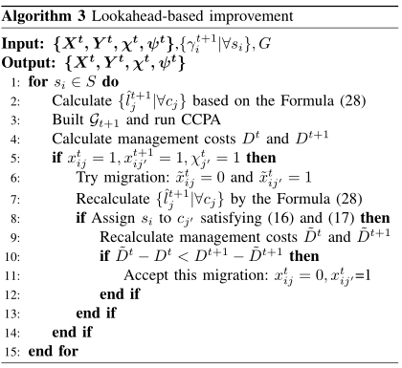
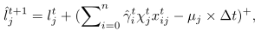
5
基于流量预测的CCPA
前瞻性的CCPA
最近对卫星网络的研究表明，流量请求在时间上呈现出一定的规律。因此，假设可以在一个间隔的前瞻窗口中估计请求的数量。文章基于CCPA设计了基于前瞻性的改进算法。
如算法3所示，将CCPA算法的结果和t时隙的流量负荷作为输入。
首先，使用 来估计t+1时controller的队列积压长度
然后，基于预测的卫星拓扑结构和估计的业务量构建下一时隙的控制关系图。
基于下一时隙的控制关系图运行CCPA。
接下来，考虑下一个间隔中期望被迁移到另一个controller的switch。尝试将该switch提前迁移到新的controller中，如果t+1时隙管理成本的降低大于t中管理成本的增加，就接受这种迁移。（改变后的成本小于之前的成本）
用队列估计（下一时隙的流量信息）再做一次分配，并于先前的对比，取成本小的。
8

Slide 11
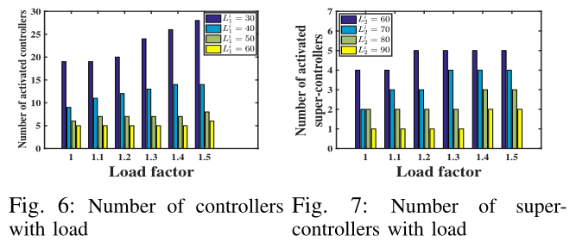
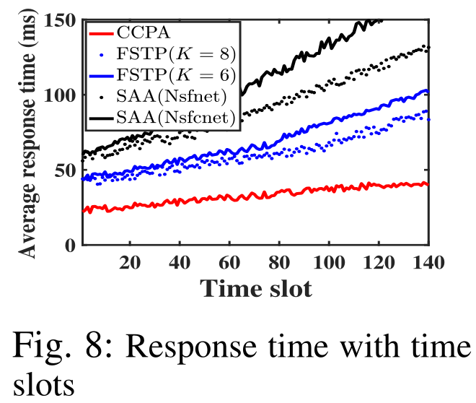
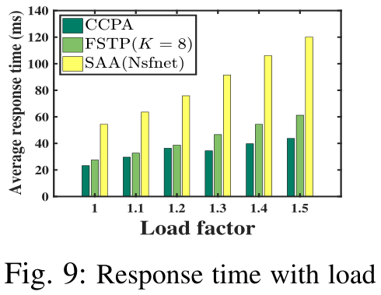
6
实验结果
参数设置
CCPA性能
LEO卫星星座由8个平面和72个节点组成。
控制器和超级控制器的处理能力分别设置为每秒4x103和5x103个请求。
对照组：
FSTP将SDN控制器置于具有最小平均流量建立时间的LEO层，平均流量建立时间是通过controller和switch在路径上的传播延迟之和来计算的。controller的数量是固定的，必须提前指定。（仅考虑传播延迟，在卫星布署）
SAA是基于模拟退火的算法，从地面上的一组位置确定控制器的位置，并以最小的传播延迟为controller分配switch。（仅考虑传播延迟，在地面部署）
结果表明，CCPA算法通过改变管理节点的数量，能够很好地适应网络拓扑的动态变化和流量负荷的波动。
平均响应时间
平均响应时间:
FSTP和SAA的平均响应时间随着时间的增加而增加，而CCPA保持稳定。
不同流量负荷下的响应时间：随着流量负荷增大CCPA的平均响应时间略有增加，而SAA 的平均响应时间急剧增加，说明CCPA能够更好地适应变化的流量负载。
9

Slide 12
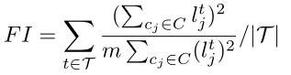
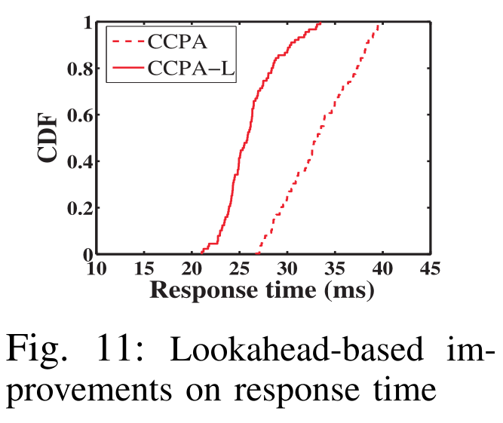
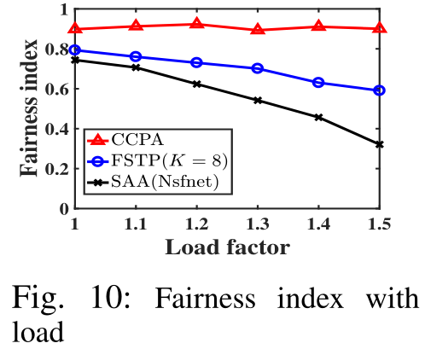
6
实验结果
负载平衡:
基于前瞻性的改进带来的性能提升:
基于前瞻性的改进算法提前迁移switch，以降低连续时隙之间的整体管理成本。因此，可以根据下一个间隔内的流量估计和预测的拓扑结构来实现更小的响应延迟。
10
CCPA可以动态激活额外的控制器和超级控制器，以平衡过载的管理节点。

Slide 13
02
Resource Graph Based Resource Model for Space-Terrestrial Integrated Networks
基于时变资源图的天地综合网络资源模型
L. Chen, F. Tang, Z. Li, L. T. Yang, J. Yu and B. Yao, “Time-Varying Resource Graph Based Resource Model for Space-Terrestrial Integrated Networks,” IEEE INFOCOM 2021 - IEEE Conference on Computer Communications, 2021, pp. 1-10.
11

Slide 14
1
卫星地面综合网络(STIN)的资源模型
优势
挑战
扩大覆盖范围
基于线性规划的资源模型
卫星切换频繁网络拓扑复杂
没有利用网络拓扑变化的可预测性
广播服务
现有解决方案
基于控制理论的资源模型
卫星地面综合网络
与地面网络互补提供定制化服务
忽略了负载波动的影响，且不能直接用于STIN
基于图的资源模型
流量在时、空分布不均
时变资源图(TVRG)
提升网络连续性和可靠性
如何对不同的运动模式统一建模
综合考虑移动模式和波动负载对资源能力的影响
12
关键问题

Slide 15
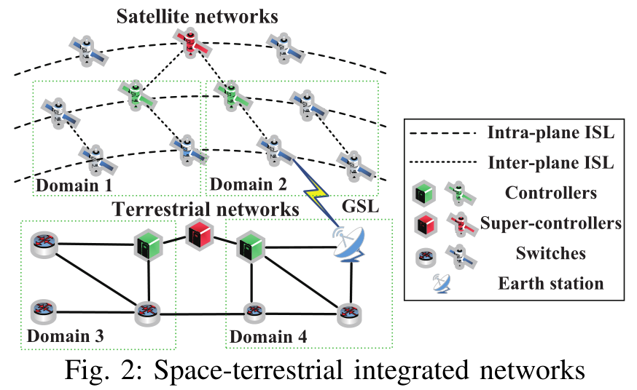
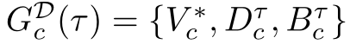
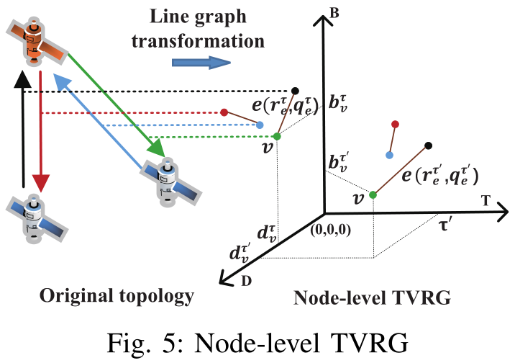
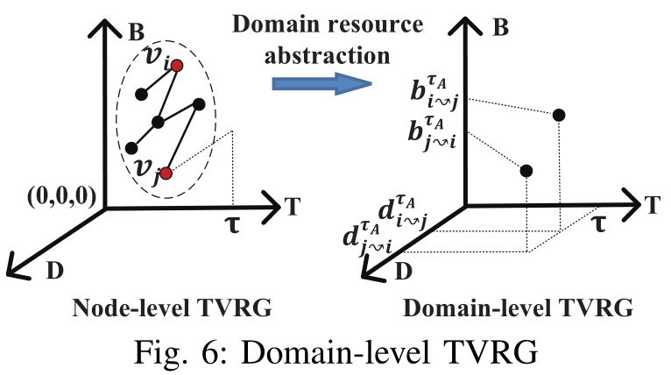
2
系统模型
STIN
时变资源图(TVRG)
文中将TVRG分为node-level和domain-level两种类型，分别用于做域内调度和跨域调度。分别用 表示
Node-level TVRG
Domain-level TVRG
他们分别表示节点、边、传输延迟、可用带宽、排队延迟和处理能力。节点由原始拓扑的边转化而来，边代表的就是域内传输链路。
他们分别表示跨域传输节点集合、跨域传输时延和跨域传输带宽。
TN和SN都有数据层和控制层
数据层的节点可以传输和处理数据
控制层又分为两层
文中假设控制器的位置和数量都是已知且固定的
13

Slide 16
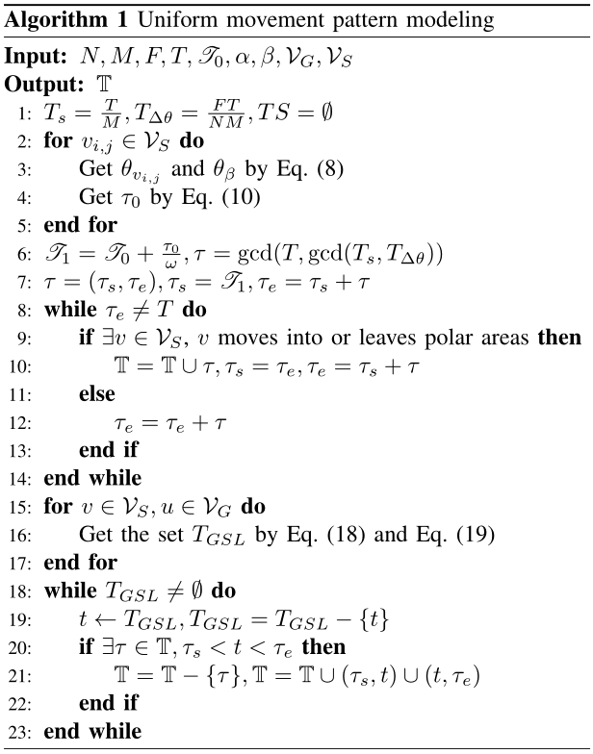
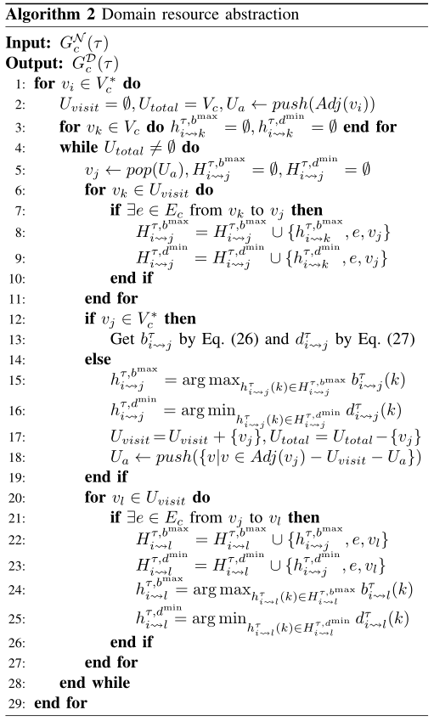
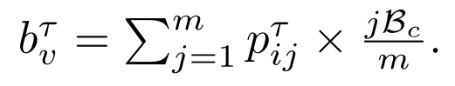
3
构建TVRG
STIN移动模型
资源建模与抽象(RMA)
文章分析了卫星网络不同层之间的连通关系，以及卫星网络与地面网络的连通关系。并对他们的运动进行统一建模，然后得出链路稳定区间。
这部分主要是计算TVRG节点和边的权重
Node resource modeling
Domain resource abstraction
通过马尔可夫过程对资源在空间和时间的变化进行建模
将域抽象为一个虚拟节点，并量化每对跨域链接之间的资源能力。
通过节点级TVRG构建域级TVRG
14

Slide 17
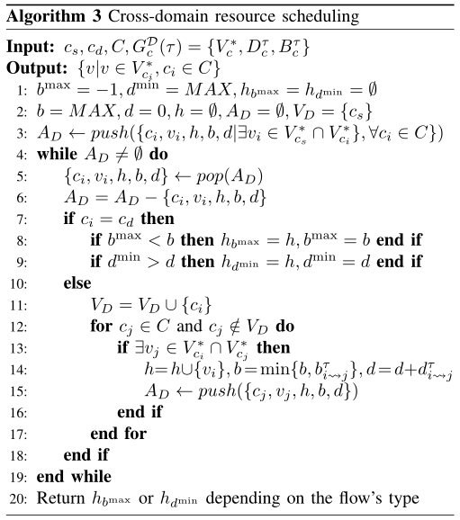
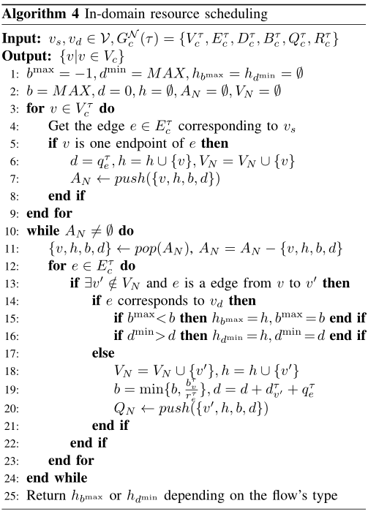
4
TVRG-Based Resource Scheduling（TRS）
文章为时间敏感和带宽密集型数据流设计了基于TVRG的资源调度(TRS)算法，它们分别选择端到端延迟最小和可用带宽最大的路径。
跨域资源调度:
域内资源调度:
相当于根据图选择路径
15

Slide 18
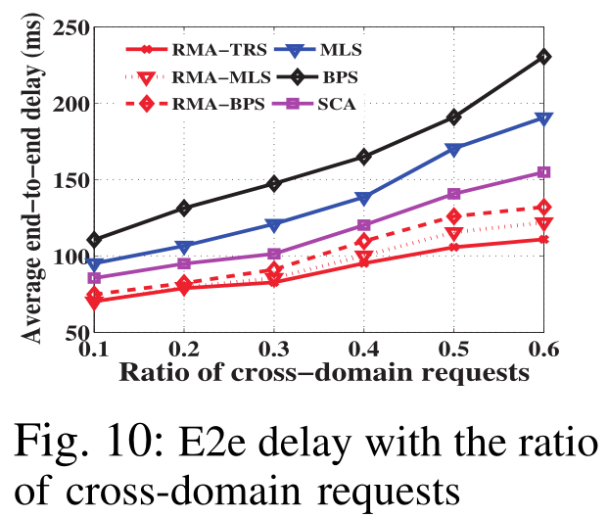
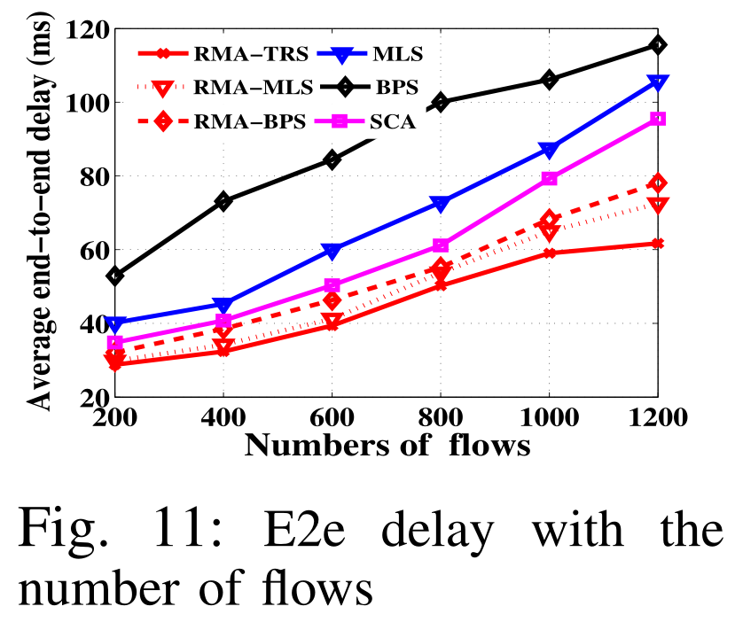
5
实验结果
对照方案:
实验结果:
平均端到端时延
MLS选择端到端时延和单位数据传输时间之和最小的路径。
BPS从候选路径集中选择一条路径，其概率等于该路径的可用带宽与所有候选路径的比率。
SCA用上一个间隔结束时获取资源能力来进行域内调度。在域级别，SCA考虑边界节点之间的带宽和延迟，并生成包含多个代表性节点的折线。
RMA-MLS和RMA-BPS结合RMA在节点级和域级对资源能力进行建模，并分别根据MLS和BPS对应的准则进行分层调度。（考虑了资源的时空分布）
由于源和目的地的总距离的增长，平均端到端延迟随着跨域请求比例的增加而增加。
SCA算法忽略了移动性，当前时间间隔内最优域的可用资源在下一个时间间隔内可能会发生较大变化。
RMA-TRS对流量的变化具有良好的适应性。RAM使用马尔可夫过程通过编码不同的移动性和影响波动的负载来建模节点级资源，精确地捕捉了不同移动模式和波动负载的影响。因此，在不同的场景中，RMA-TRS总是具有最小的端到端延迟。
16

Slide 19
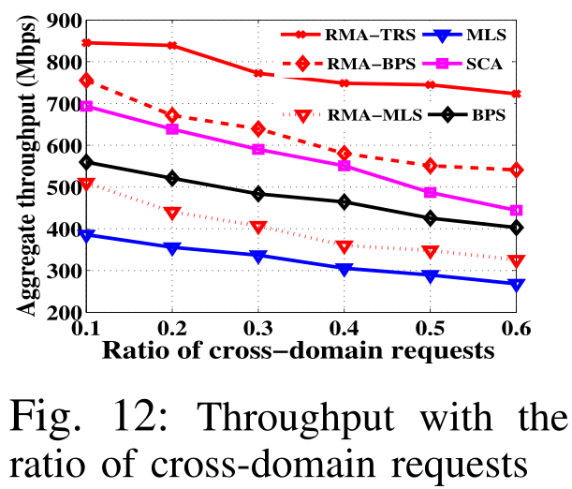
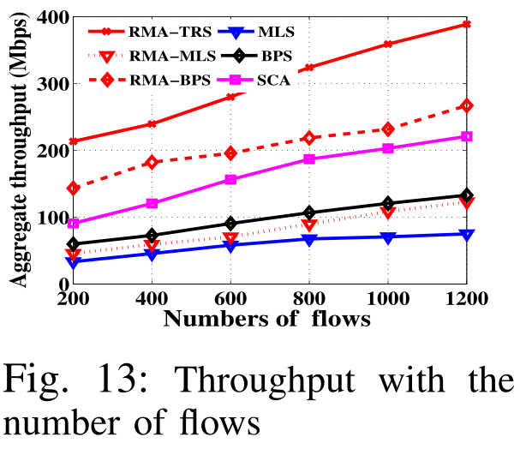
5
实验结果
吞吐量
RMA-TRS的吞吐量随着流出量的增加几乎呈线性增长。MLS只考虑端到端时延和单位数据传输时间，性能最差。
对于不同数量的流，RMA-BPS的表现优于SCA，这表明了RMA方法的效率。
RMA-TRS与RMA-BPS之间存在性能差距，因为TRS基于TVRG选择路径，从而在流量需求、不同移动性和不同能力的资源之间实现高效适配。
将流量设置为1000，在相同配置下，RMA-TRS的总吞吐量明显高于其他算法。
SCA的总吞吐量随着跨域请求比例的增加而急剧下降，因为基于折线的资源抽象方法不能精确地反映资源能力。
将RMA与MLS和BPS相结合，对可用资源进行建模和提取，表明RMA对不同负荷具有良好的适应性。
17

Slide 20
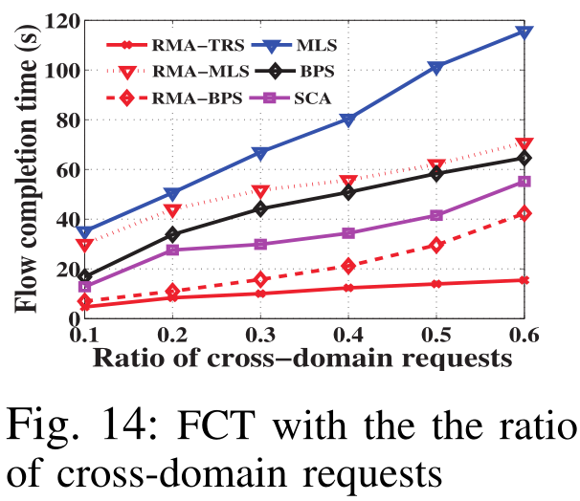
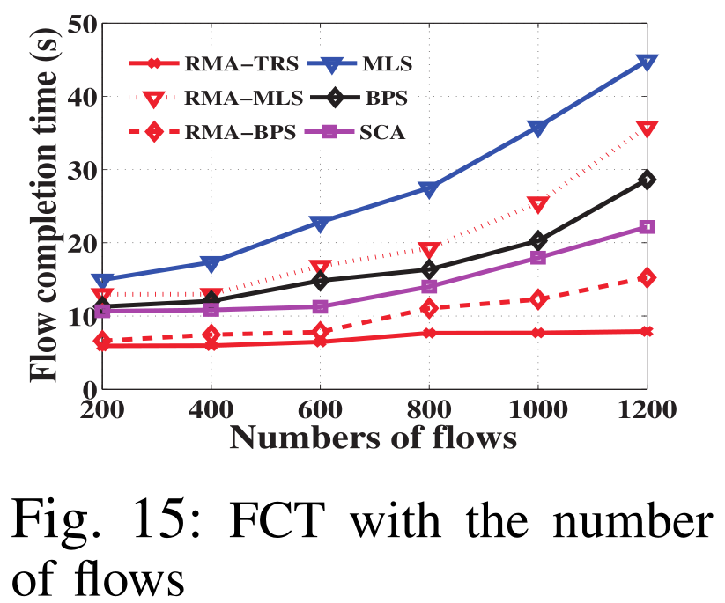
5
实验结果
流完成时间
流完成时间(FCT)可以理解为最大传输时间
RMA-TRS的完成时间在不同场景下几乎没有变化，而其他四种算法的完井时间以不同的速度增长。
SCA忽略了移动性和随机负载对节点级资源能力的影响，从而导致次优调度。
通过将RMA与BPS和MLS相结合，获得了性能增益，但RMA-BPS和RMA-MLS缺乏高效的资源调度。TRS分级调度，能够很好地适应复杂的环境和各种应用程序需求，从而显著提高了RMA-TRS的性能。
18

Slide 21
03
组内成员汇报
19

Slide 22
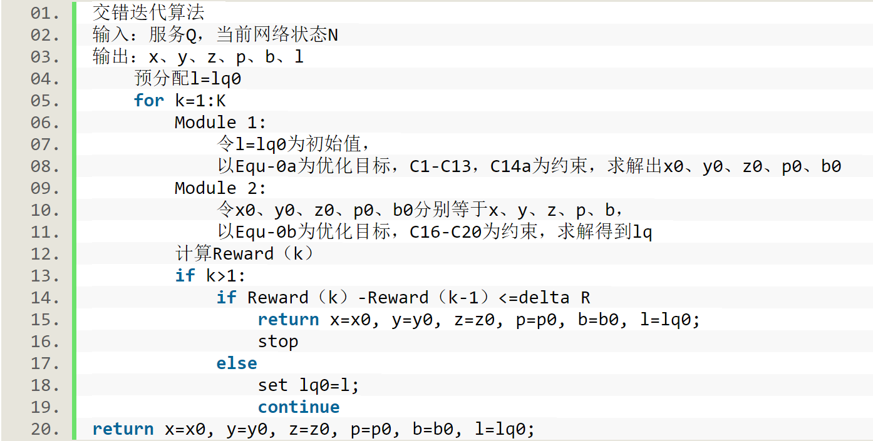
1
贺靖超
优化了之前的仿真；
利用交错迭代解决了之前关于时间的约束。
20

Slide 23
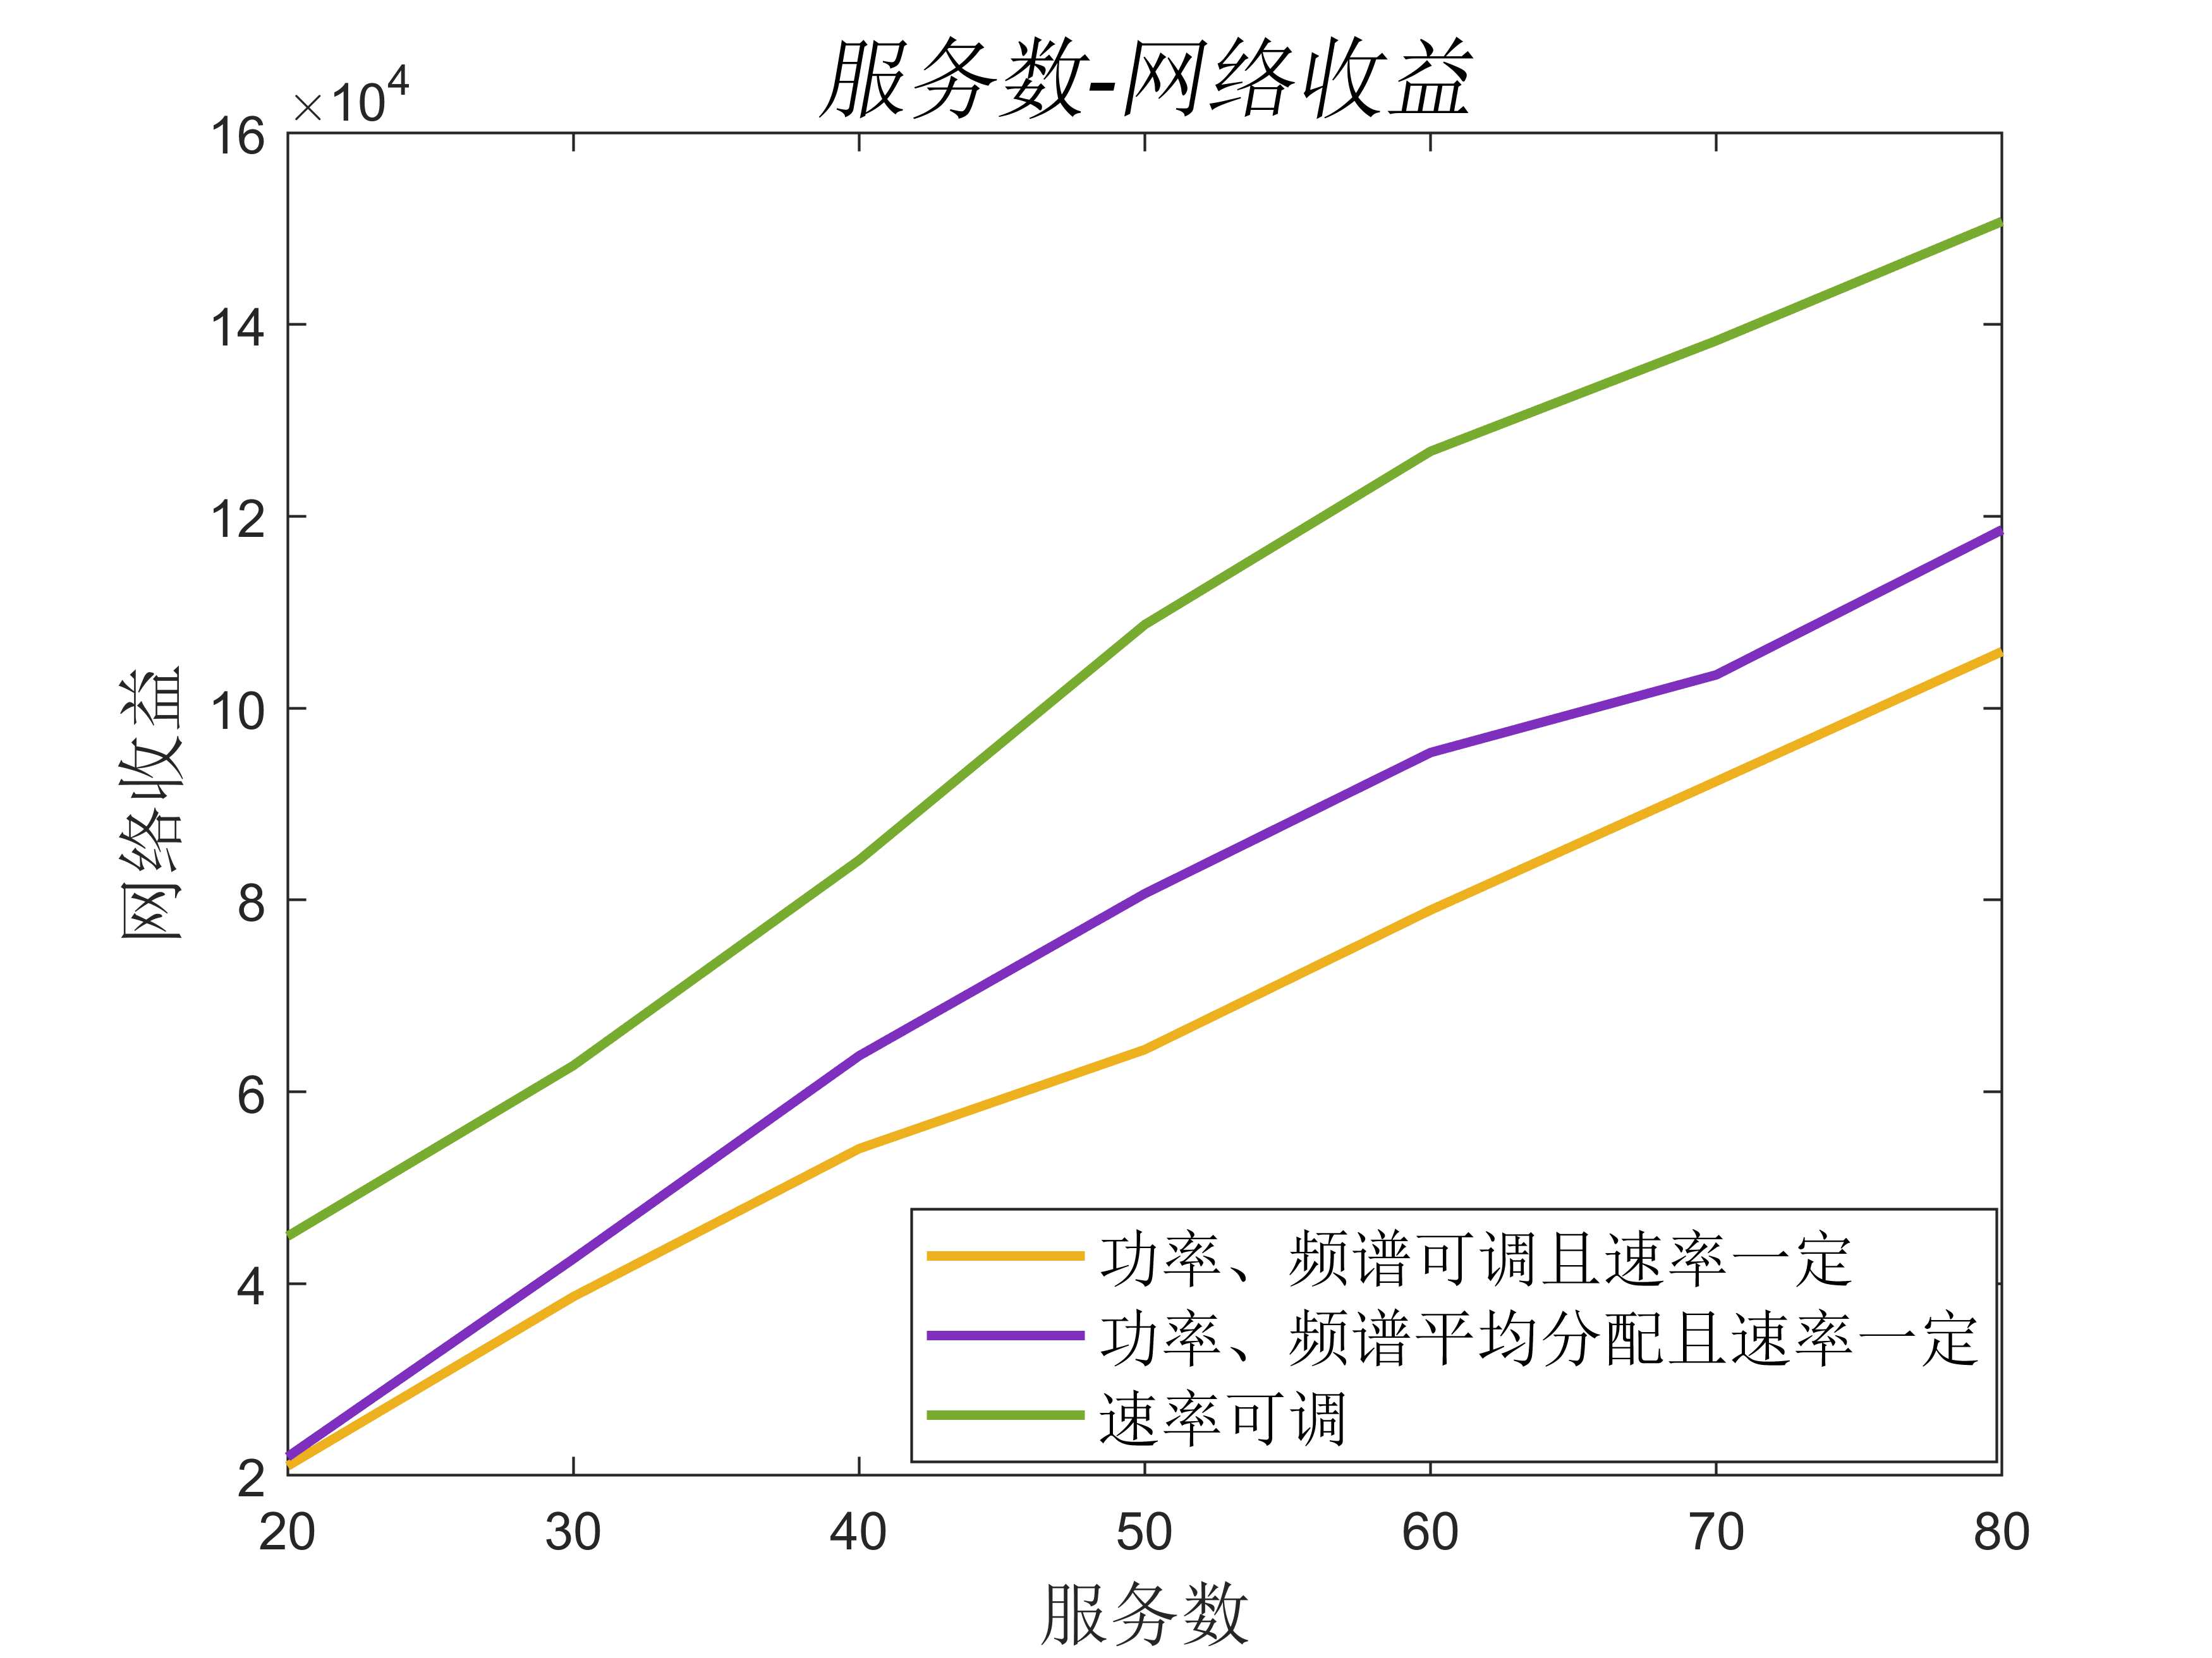
1
贺靖超
21

Slide 24
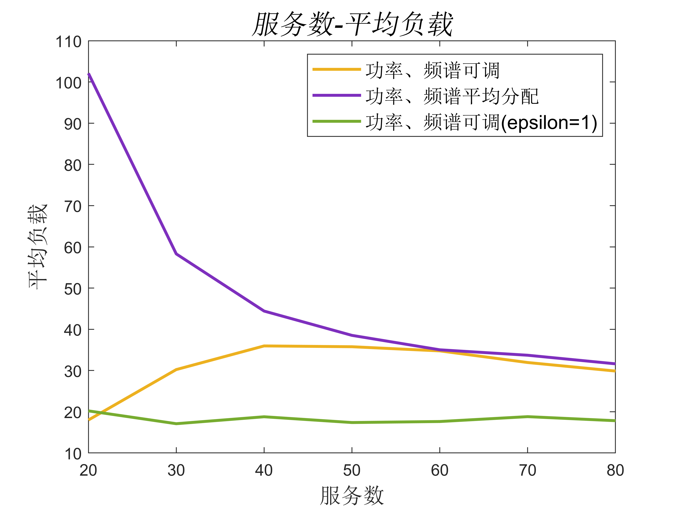
1
贺靖超
22

Slide 25
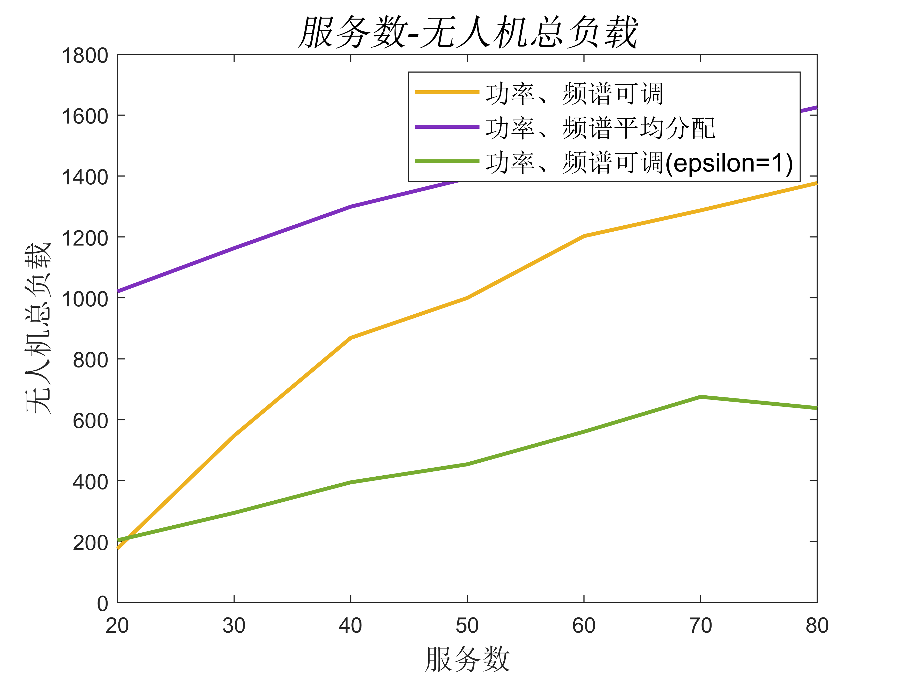
1
贺靖超
23

Slide 26
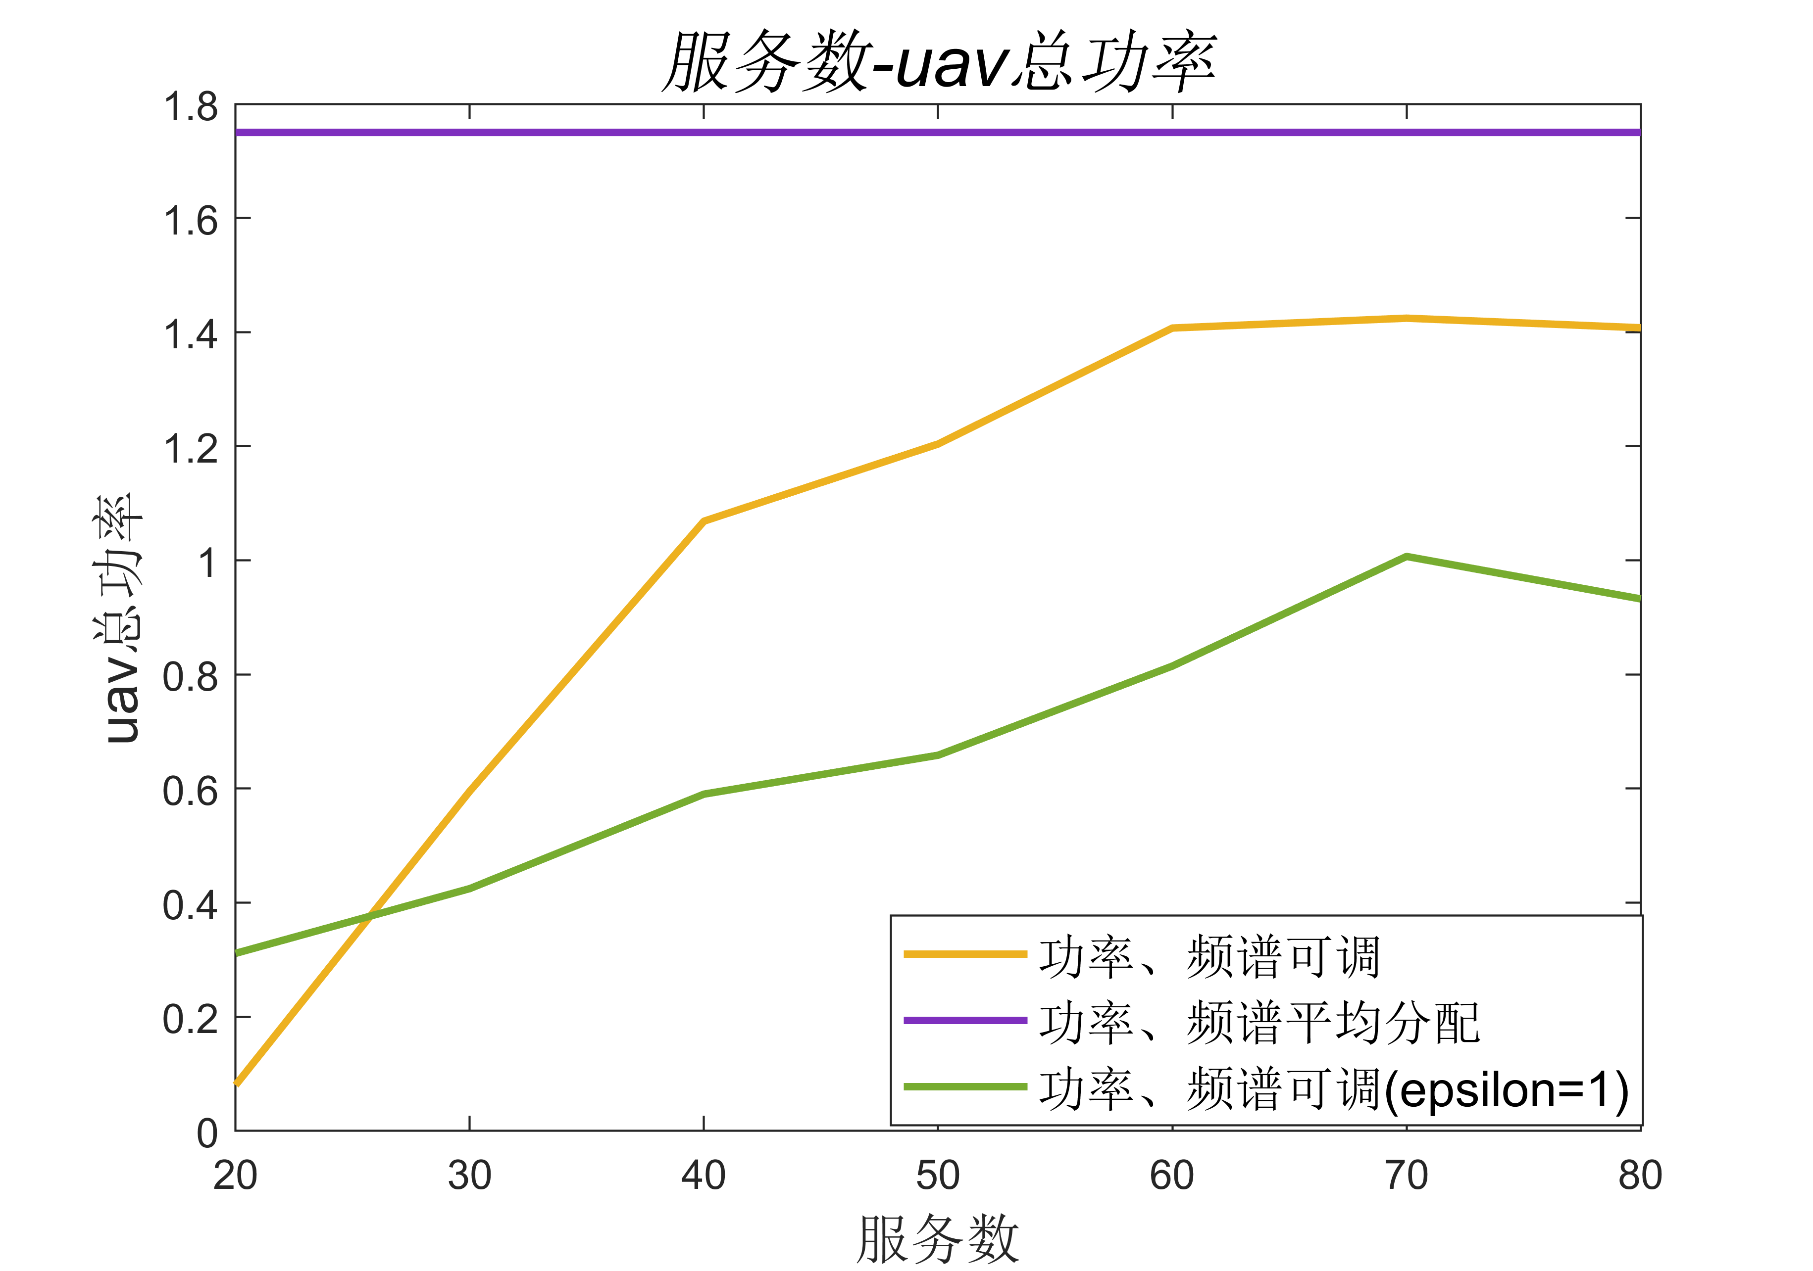
1
贺靖超
(w)
24

Slide 27
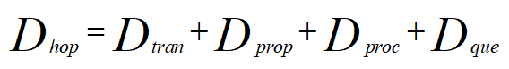
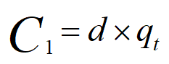








2
陈子衍
每一跳时延：
移动成本：
总时延（服务完成时间）：
d为所有UAV移动距离之和，q为单个UAV移动单位距离的成本，S为UAV移动的步数
时延容忍度：
时延收益：
发射功率成本：
净收益：
计算成本：
总成本：
25

Slide 28


2
陈子衍
用户位置： (0,0) 和 (500，500)
UAV位置： (125,125) (375,125) (250,375)
26

Slide 29


2
陈子衍
用户位置： (0,0) 和 (500，500)
UAV位置： (125,125) (375,125) (250,375)
26

Slide 30


2
陈子衍
用户位置： (0,0) 和 (500，500)
UAV位置： (50,50) (250,400) (450,100)
启发式算法的仿真还存在问题，后续进行修改
27

Slide 31



感谢大家观看
QUESTIONS & ANSWERS

